Slide 1
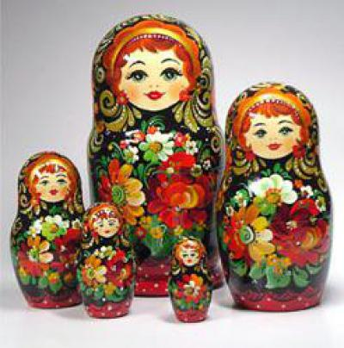
«Применение алгоритмов решения уравнений при определении свойств функций. ».
Автор: Родионова Т.В.
Преподаватель математики
ГБПОУ АПК им. П.И. Пландина

Slide 2
• Образовательные – продолжить работу по формированию универсальных навыков использования правил преобразований выражений, содержащих степени, корни и логарифмы, знаний алгоритмов решения уравнений, определения свойств функции, познакомиться с фактами истории развития народных промыслов Нижегородской области; • Развивающие – формировать умения грамотно излагать свои мысли в устной и письменной форме, формировать умения отбирать нужную информацию и вырабатывать алгоритм действий; • Воспитательные - формировать интерес к предмету.
Цели занятия:

Slide 3
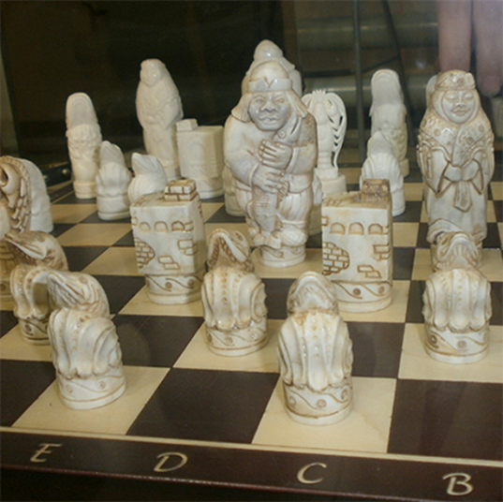
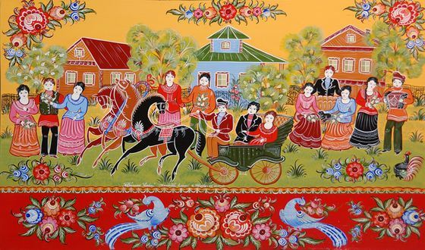
Народные промыслы - уникальное явление, тесно связанное с историей, культурой и традициями народа. В настоящее время многие народные промыслы находятся на грани вымирания, и так же как памятники природы и культуры нуждаются в защите. Поэтому распространение информации посредством решения математических заданий поможет узнать о промыслах Нижегородского края.

Slide 4
Вычислить: $4^{3}; {(−1,2)}^{2}; { (\sqrt{3})}^{4}; \log_{3}{81}; \log_{5}{\frac{1}{25}};$ $$\log_{\sqrt{6}}{6}; \sqrt[4]{16}; \sqrt[3]{0,125}; \sqrt[5]{\frac{1}{32}}$$ $3^{\log_{3}{1,7}}; \lg{10}+\ln{e^{2}}$; $\log_{2}{\frac{3}{16}}+\log_{2}{\frac{1}{3}}$ Представить каждое из чисел в виде степени с основанием 5: 125; 0,2; 1; $\sqrt[3]{5^{7}}$ Решить уравнение: $x^{2}−5x=0$
Устный счет:

Slide 5
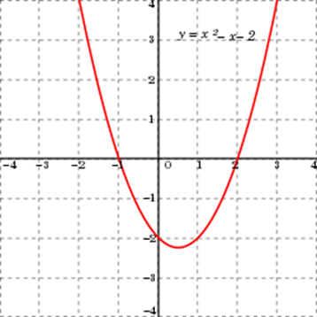
Устный счет:
Решить неравенство: $−4x+24<0$
Решить неравенство: $x^{2}−x−2≤0$, используя график

Slide 6
Назовите самый известный из текстильных промыслов?
Найдите в таблице термины связанные с темой занятия, дайте им определения.
Оставшиеся буквы дадут название промысла.
Л | И | Ф | М | Ш
О | Р | И | В
Г | А | Ы | К | А
У | Р | А | В | Н
В | Е | И | Н | Е

Slide 7
Вышивка
Нижегородская вышивка, отличающаяся необыкновенным многообразием технических приемов.
Старейший ее вид пришел в Нижегородскую область вместе со старообрядцами в 17 веке.
Особого развития достигла в 19 веке.

Slide 8
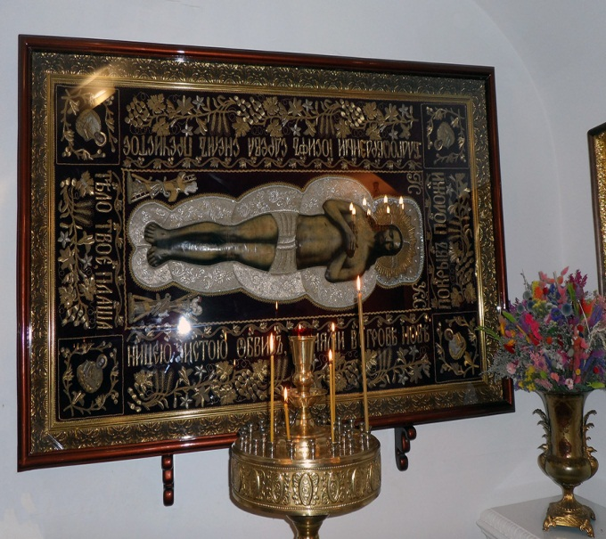
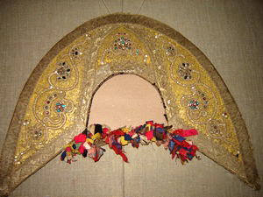
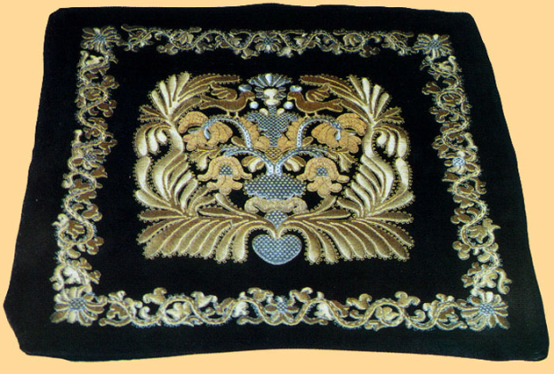
Вышивка –один из самых распространённых текстильных промыслов.
К 18 веку в Нижегородской области существовало несколько центров, где процветал этот вид народного промысла.
В Арзамасском районе золотой вышивкой занимались мастерицы Алексеевской женской общины.

Slide 9
Проверяем домашнее задание
Найти область допустимых значений выражения $\log_{8}{{(x}^{2}+8x−9}).$

Slide 10
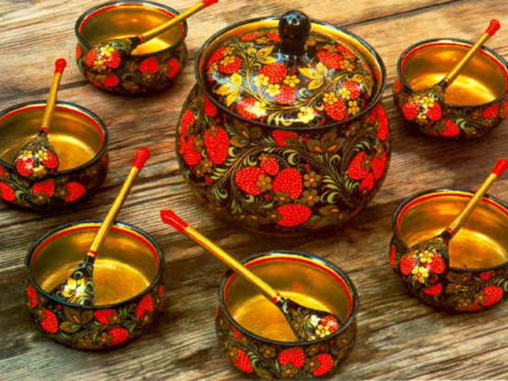
Хохлома.
Хохлома – это явление уникальное не только в масштабах России, но и в мировом народном декоративном искусстве. На основе многовекового народного опыта в этом промысле была выработана оригинальная, нигде в мире более не применяющаяся техника окраски токарной деревянной посуды в золотистый цвет без использования золота и создан своеобразный стиль орнамента.

Slide 11
Найти значение выражения. Время рождения хохломы – конец … века.
$${25}^{0,5}+\frac{\log_{6}{81}}{\log_{6}{3}}+\sqrt[6]{8^{2}}+4^{\log_{2}{\sqrt{6}}}$$

Slide 12
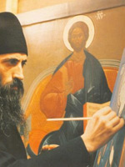
Возникновение промысла
Легендарное объяснение возникновения хохломской росписи связано с именем иконописца. Недовольный церковными нововведениями патриарха Никона он бежал из столицы, и стал в глуши приволжских лесов расписывать деревянные поделки, да писать иконы по старому образцу. Патриарх Никон и отправил за ним солдат. Отказался подчиниться иконописец, сжёг себя в избе, а перед смертью завещал людям сохранить его мастерство. С той поры и горят алым пламенем, искрятся золотыми самородками яркие краски хохломы.

Slide 13
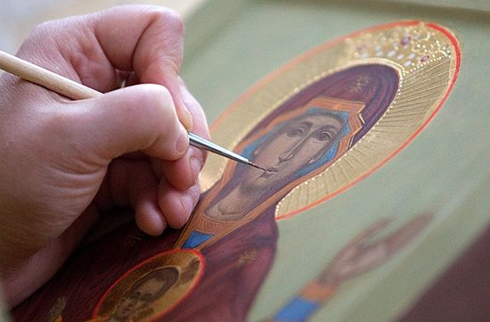
Повторяем свойства логарифмов, узнаем имя иконописца.
$\frac{\log_{3}{3}+\log_{3}{12}}{\log_{3}{12}−\log_{3}{2}}$ +9
Андрей Рублев | 10
Андрей Лоскут | 11
Алипий Печерский | 12

Slide 14
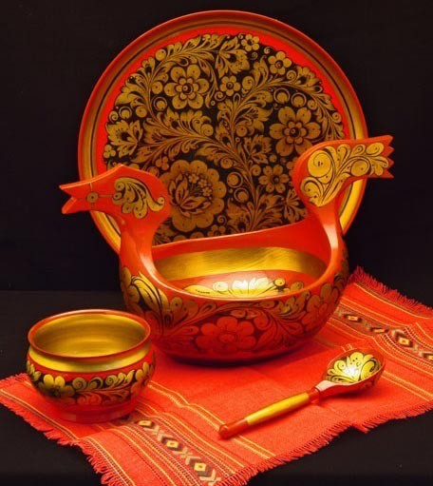
Повторяем алгоритмы решения уравнений. Какая порода дерева?
Найди наименьший корень
$\sqrt{x^{2}+8x}=3$
Найди корень уравнения$\log_{x}\left(3x−2\right)=2$
Реши уравнение:
$4^{x^{2}}=4$
к | а | н | п | и | л | е
$$3$$ | $$−1$$ | $$5$$ | $$1$$ | $$2$$ | $$−9$$ | $$6$$

Slide 15
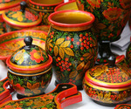
Решаем показательные уравнения.
Кунжутное масло | 11
Льняное масло | 10
Подсолнечное масло | 12
$3^{x^{2}}÷3^{9x−20}=1$
$3^{2x+1}+3^{2x+3}=270$
Чем для прочности покрывают заготовки для изделий. Найди сумму корней уравнений и получи ответ на вопрос.

Slide 16
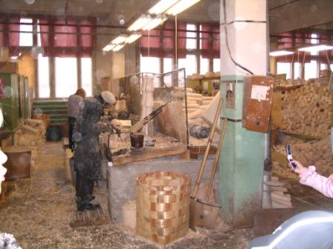
Логарифмы.
Как называют грубые заготовки для хохломы, выполненные из дерева? Для ответа на вопрос найдите корень уравнения или их произведение, если их несколько и замени ответ на слово.
$\lg{(3x^{2}+12x+19)}−\lg{(3x+4)}=1$
Белье | $$−7$$
Заготовка | $$7$$
Вырезка | $$−1$$

Slide 17
Функции. Процесс втирания в древесину алюминиевого порошка.
Разность наибольшего и наименьшего нулей функции.
Количество интервалов убывания.
Минимум функции.
Наибольшее число, входящее в область определения.
Точка минимума.
Максимум функции.
Длина интервала возрастания функции.

Slide 18
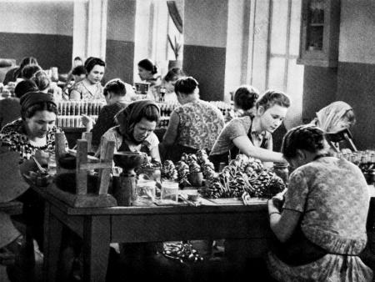
Процесс втирания в древесину алюминиевого порошка.
ж | е | л | и | у | н
$$−3$$ | $$6$$ | $$5$$ | $$4$$ | $$2$$ | $$−2$$

Slide 19
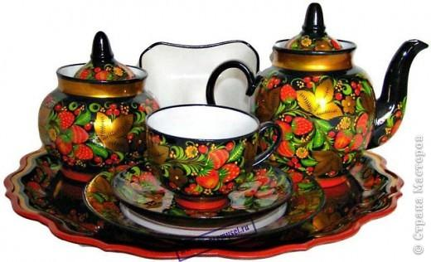
Найти наибольшее целое число, входящее в область определения функции.
В каком находится молодой центр хохломы?
Городец
$$2$$
2
Семенов
$$−2$$
−2
Богородск
$$−1$$
−1
Кстово
$$1$$
1
$$y=\frac{5}{x+\sqrt{−15x−14}}$$

Slide 20
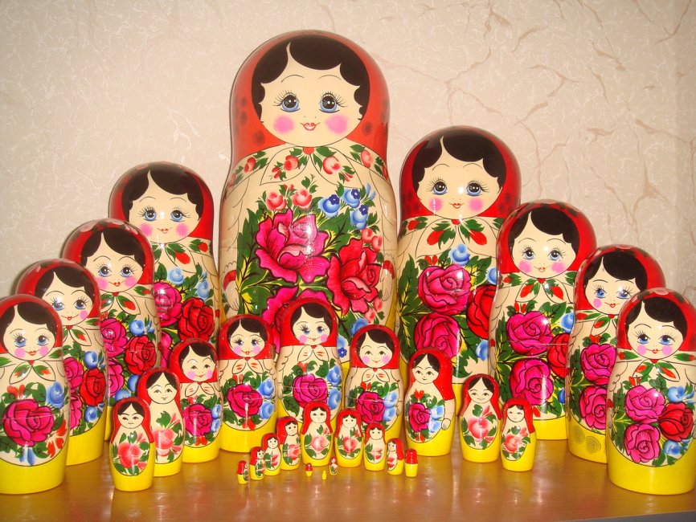
Нули функции и самая большая матрешка
Найди нули каждой из функций и найди параметры самой большой матрешки.
Высота в метрах:
$y=x−\sqrt{1,5x−0,5}$
Диаметр в метрах:
$y=\log_{3}{(9x−1,5)−1}$

Slide 21
Задание ЕГЭ. Уменьши сумму корней уравнения на 0,9 и узнай размер самой маленькой матрешки.

Slide 22
Нули функции и самая большая матрешка. Домашняя работа.
Количество матрешек, которые находятся в самой большой из матрешек – нули функции, записанные подряд в порядке убывания.
$y=7^{x^{2}+14}−{49}^{4,5x}$

Slide 23
Итоги.
Роспись хохломская,
Словно колдовская,
В сказочную песню просится сама.
И нигде на свете нет таких соцветий,
Всех чудес чудесней наша ХОХЛОМА!

